Slide 1
Generalforsamling 2020
Herning, 20-02-2020

Slide 2
Agenda
Generalforsamling 2020
Kl. 16.30 Velkomst – Henrik Dalgaard Jensen
Kl. 16.40 Generalforsamling ifølge dagsordenen
Valg af dirigent & stemmetællere​
Formandens beretning
Møllebandens Events​ 2019
Regnskab & Budget
Kl. 18.00 Underholdning ved Adam Aldridge
Kl. 19.00 Spisning
Kl. 20.00 Generalforsamling fortsat og valg til bestyrelsen
Valg af bestyrelsesmedlemmer
Valg af revisor & optælling af stemmer
Resultat af valg
Eventuelt
Kl. 21.00 Tak for i aften (forventet tidspunkt)

Slide 3
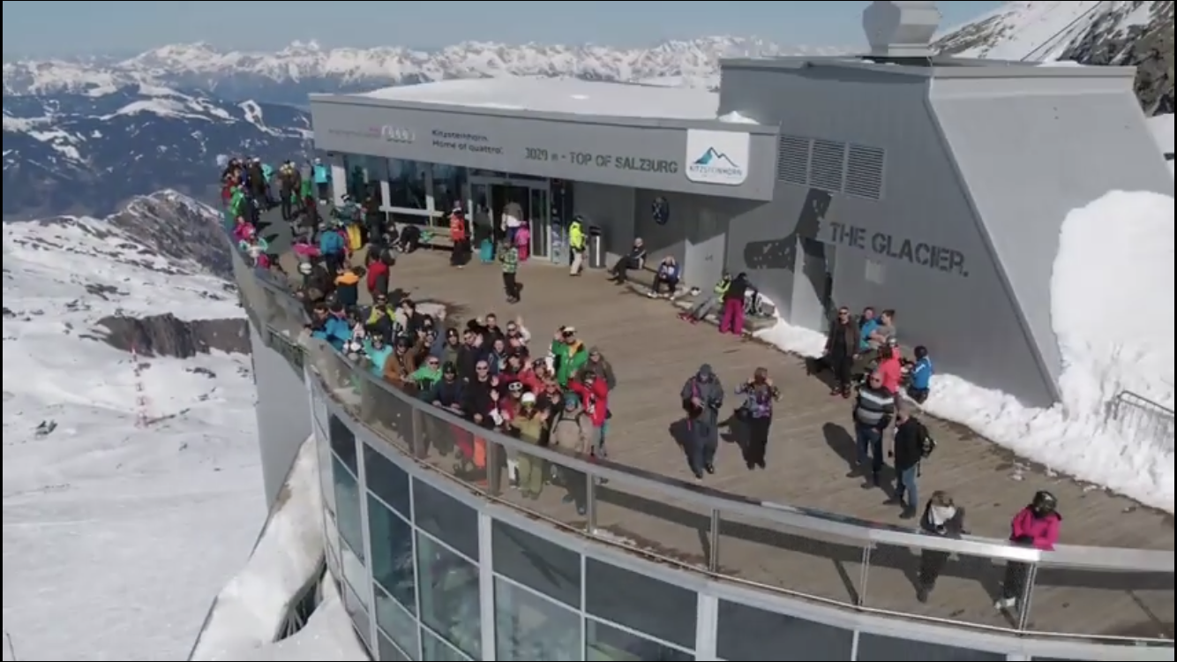
Velkomst
Generalforsamling 2020

Slide 4

Valg af dirigent & stemmetællere
Generalforsamling 2020
1 – Valg af dirigent
Bestyrelsen foreslår: Xenia Laustén
Andre?
2 – Valg af tre “frivillige” stemmetællere
x 3

Slide 5
Agenda
Generalforsamling 2020
Kl. 16.30 Velkomst
Kl. 16.40 Generalforsamling ifølge dagsordenen
Valg af dirigent & stemmetællere​
Formandens beretning – Taus Wind-Larsen
Møllebandens Events​ 2019
Regnskab & Budget
Kl. 18.00 Underholdning ved Adam Aldridge
Kl. 19.00 Spisning
Kl. 20.00 Generalforsamling fortsat og valg til bestyrelsen
Valg af bestyrelsesmedlemmer
Valg af revisor & optælling af stemmer
Resultat af valg
Eventuelt
Kl. 21.00 Tak for i aften (forventet tidspunkt)

Slide 6

Formandens beretning for 2019
Hvordan gik det så?
Tre overordnede mål for 2019
Tilbageblik på 2019…
1 – Flere medlemmer
VEND TENDENSEN
2 – Flere events
GØR LIVET NEMMERE
3 – Simplere arbejdsgange

Slide 7
Formandens beretning for 2019
Hvordan gik det så?
Tre overordnede mål for 2019
Tilbageblik på 2019…
1 – Flere medlemmer
VEND TENDENSEN
2 – Flere events
<5%
GØR LIVET NEMMERE
3 – Simplere arbejdsgange

Slide 8
Formandens beretning for 2019
Hvordan gik det så?
Tre overordnede mål for 2019
Tilbageblik på 2019…
1 – Flere medlemmer
VEND TENDENSEN
2 – Flere events
GØR LIVET NEMMERE
3 – Simplere arbejdsgange

Slide 9
Formandens beretning for 2019
Hvordan gik det så?
Tre overordnede mål for 2019
Tilbageblik på 2019…
1 – Flere medlemmer
VEND TENDENSEN
+30%
2 – Flere events
GØR LIVET NEMMERE
3 – Simplere arbejdsgange

Slide 10
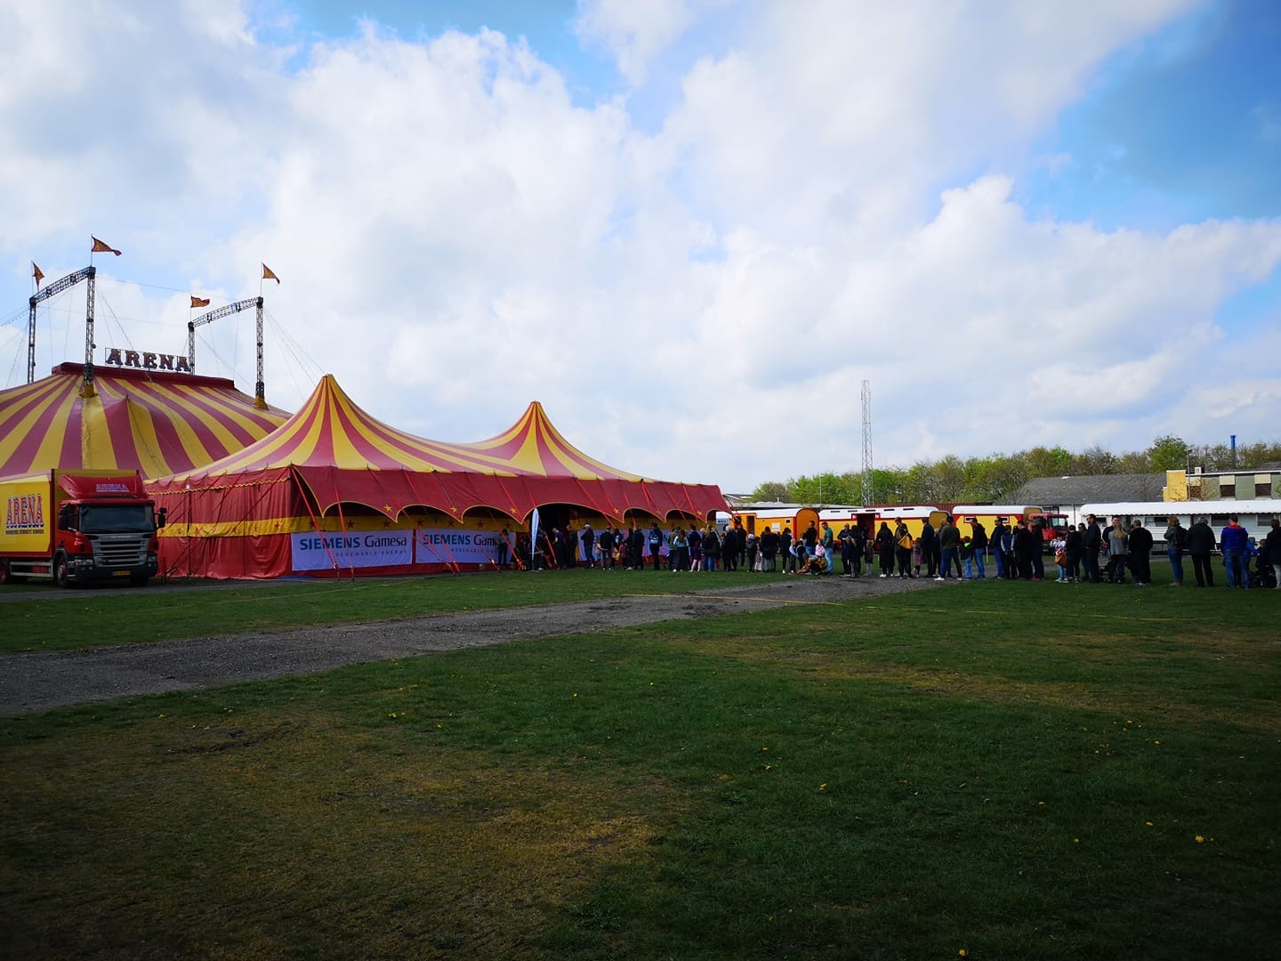


Formandens beretning for 2019
Hvordan gik det så?
Tre overordnede mål for 2019
Tilbageblik på 2019…
1 – Flere medlemmer
VEND TENDENSEN
2 – Flere events
GØR LIVET NEMMERE
3 – Simplere arbejdsgange

Slide 11
Formandens beretning for 2019
Hvordan gik det så?
Tre overordnede mål for 2019
Tilbageblik på 2019…
1 – Flere medlemmer
VEND TENDENSEN
2 – Flere events
GØR LIVET NEMMERE
3 – Simplere arbejdsgange

Slide 12

Rigtige venner… Møllebandens Venner
Generalforsamling 2020
Møllebandens Venner vil stå for- eller hjælpe til med store arrangementer, såsom:
  Sommerfest/Høstfest eller lignende
  Juletræsfest
  Ekstraordinære events a la gratis cirkus til alle
  Og kun fantasien sætter grænser…
Skriv til moellebanden.energy@siemensgamesa.com eller bliv skrevet op hos bestyrelsen efter mødet, hvis du vil være en del af Møllebandens Venner

Slide 13
Agenda
Generalforsamling 2020
Kl. 16.30 Velkomst
Kl. 16.40 Generalforsamling ifølge dagsordenen
Valg af dirigent & stemmetællere​
Formandens beretning
Møllebandens Events​ 2019 – Michelle Lynnerup
Regnskab & Budget
Kl. 18.00 Underholdning ved Adam Aldridge
Kl. 19.00 Spisning
Kl. 20.00 Generalforsamling fortsat og valg til bestyrelsen
Valg af bestyrelsesmedlemmer
Valg af revisor & optælling af stemmer
Resultat af valg
Eventuelt
Kl. 21.00 Tak for i aften (forventet tidspunkt)

Slide 14

EVENTS 2019

Slide 15
GODKENDTE EVENTS 152
AFLYSTE EVENTS 21
GENNEMFØRTE EVENTS 131 gennemførte events 2018 102

Slide 16
FORDELING EVENTS

Slide 17
MANGFOLDIGHED

Slide 18
IALT 7.192 DELTAGERE
Excl. børnebørn og bedsteforældre
Selvfølgelig er der mange gengangere……..

Slide 19
EVENTMAKERS
152 EVENTS – FORDELT PÅ 69 EVENTMAKERS
GENNEMSNITLIG 2,20 EVENTS PR EVENTMAKER…….

Slide 20
Meeeeen…..
NOGEN ER JO LIDT MERE AKTIVE END ANDRE….
MICHELLE LYNNERUP 1.966 PERSONER 14 EVENTS
TINA BYSKOV 756 PERSONER 15 EVENTS
PIA CLEMMENSEN 478 PERSONER 5 EVENTS
METTE HALKJÆR 294 PERSONER 4 EVENTS
VIBEKE LUND 230 PERSONER 8 EVENTS
BIRGITTE SØBY 208 PERSONER 11 EVENTS

Slide 21
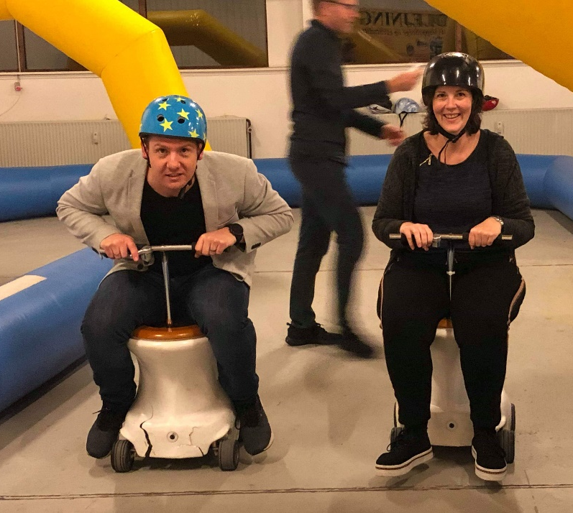
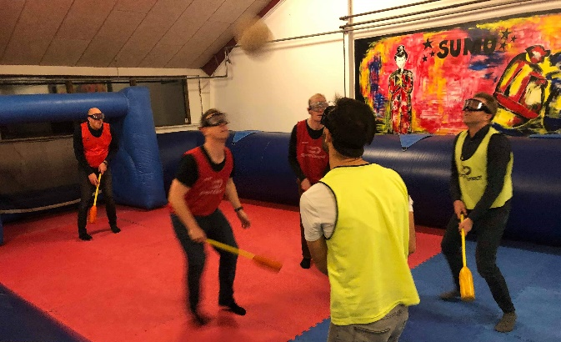
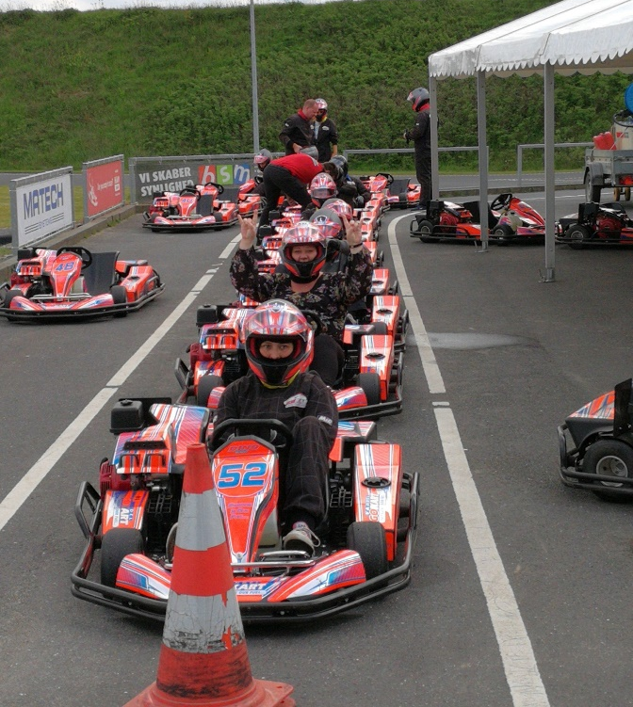
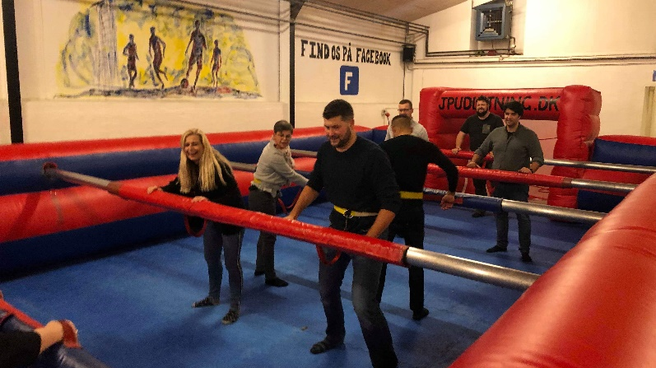
EVENTMAKERAFTEN

Slide 22
Agenda
Generalforsamling 2020
Kl. 16.30 Velkomst
Kl. 16.40 Generalforsamling ifølge dagsordenen
Valg af dirigent & stemmetællere​
Formandens beretning
Møllebandens Events​ 2019
Regnskab & Budget – Taus Wind-Larsen
Kl. 18.00 Underholdning ved Adam Aldridge
Kl. 19.00 Spisning
Kl. 20.00 Generalforsamling fortsat og valg til bestyrelsen
Valg af bestyrelsesmedlemmer
Valg af revisor & optælling af stemmer
Resultat af valg
Eventuelt
Kl. 21.00 Tak for i aften (forventet tidspunkt)

Slide 23
Regnskab & Budget
Generalforsamling 2020
Budget 2019 vs. Faktiske 2019 / kDKK
Budget 2019
Årsregnskabet 2019
1.848
-66
Indtægter
1.782
2.126 / heri 2.000 til events og aktiviteter
+110
Udgifter
2.236 / heri 2.157 til events og aktiviteter
Resultat
+394
-453
+380
1.606
+485
1.212
1.153
Udvikling egenkapital / kDKK
2015
2016
2017
2018
2019
Notes:
Vi har egentlig remt vores budget meget godt
For første gang er det lykkedes at komme ned med egenkapital
Som sådan har vi altså på en god måde brugt flere penge end vi troede vi kunne (på events)

Slide 24
Regnskab & Budget
Generalforsamling 2020
Årsregnskabet revideres af Irene Jespersen, udpeget af SGRE-ledelsen​
Årsregnskabet er godkendt af Tommy Gaardsted Bilberg, der blev udpeget på sidste Generalforsamling af medlemmerne af Møllebanden​
SPØRGSMÅL?
Bestyrelsen i Møllebanden anbefaler, at årsrapporten godkendes​
Årsregnskabet 2019
 | Budget 2019 | Regnskab 2019
Indtægter
Kontingent og SGRE tilskud | kr. 1.848.000 | kr. 1.782.375
Donation | kr. - | kr. -
Indtægter totalt | kr. 1.848.000 | kr. 1.782.375
Udgifter
Events og aktiviteter | kr. 2.000.000 | kr. 2.156.651
Administration | kr. - | kr. -
Marketing | kr. 25.000 | kr. 200
Hjemmeside | kr. 35.000 | kr. 26.794
Møder, workshop, osv. | kr. 44.000 | kr. 29.951
Øvrige udgifter og gebyrer | kr. 22.000 | kr. 22.225
Udgifter totalt | kr. 2.126.000 | kr. 2.235.821
Resultat
Egenkapital primo 2019 | kr. 1.605.999 | kr. 1.605.999
Indtægter totalt | kr. 1.848.000 | kr. 1.782.375
Udgifter totalt | kr. 2.126.000 | kr. 2.235.821
Resultat 2019 | kr. -278.000 | kr. -453.446
Egenkapital ultimo 2019 | kr. 1.327.999 | kr. 1.152.553
Events og aktiviteter
Øvrige udgifter
-975
+206
2.289
1.951
2.157
1.391
1.054
1.379
2016
2017
2018
2019
Notes:
Kun 3,7% af udgifter på andet end events og aktiviteter
Husk at under events og aktiviteter ligger der: eventomkostninger inkl. deltagers egenbetaling, SGRE julefrokost tilskud + MB omkostninger, eventmakeraften, generalforsamling.

Slide 25
Regnskab & Budget
Generalforsamling 2020
SGRE ledelsen har givet tilsagn til at fortsætte med nuværende tilskud, 35,- DKK/MDR/Medlem
Bestyrelsen anbefaler vi fortsætter med uændret medlemskontingent 35,- DKK/MDR
SPØRGSMÅL?​
Bestyrelsen i Møllebanden anbefaler, at budgettet for 2020 godkendes
Budget 2020
 | Budget 2020
Indtægter
Kontingent og SGRE tilskud | kr. 1.680.000
Indtægter totalt | kr. 1.680.000
Udgifter
Events og aktiviteter | kr. 2.000.000
Marketing | kr. 20.000
Hjemmeside | kr. 250.000
Møder, workshop, osv. | kr. 44.000
Øvrige udgifter og gebyrer | kr. 22.000
Udgifter totalt | kr. 2.336.000
Resultat
Egenkapital primo 2019 | kr. 1.152.553
Indtægter totalt | kr. 1.680.000
Udgifter totalt | kr. 2.336.000
Resultat 2019 | kr. -656.000
Egenkapital ultimo 2019 | kr. 496.553
1.606
-656
1.153
2018
2019
2020
Egenkapitaludvikling / kDKK

Slide 26
Agenda
Generalforsamling 2020
Kl. 16.30 Velkomst
Kl. 16.40 Generalforsamling ifølge dagsordenen
Valg af dirigent & stemmetællere​
Formandens beretning
Møllebandens Events​ 2019
Regnskab & Budget
Kl. 18.00 Underholdning ved Adam Aldridge
Kl. 19.00 Spisning
Kl. 20.00 Generalforsamling fortsat og valg til bestyrelsen
Valg af bestyrelsesmedlemmer
Valg af revisor & optælling af stemmer
Resultat af valg
Eventuelt
Kl. 21.00 Tak for i aften (forventet tidspunkt)

Slide 27

Underholdning / Adam Aldridge
Generalforsamling 2020

Slide 28
Agenda
Generalforsamling 2020
Kl. 16.30 Velkomst
Kl. 16.40 Generalforsamling ifølge dagsordenen
Valg af dirigent & stemmetællere​
Formandens beretning
Møllebandens Events​ 2019
Regnskab & Budget
Kl. 18.00 Underholdning ved Adam Aldridge
Kl. 19.00 Spisning
Kl. 20.00 Generalforsamling fortsat og valg til bestyrelsen
Valg af bestyrelsesmedlemmer
Valg af revisor & optælling af stemmer
Resultat af valg
Eventuelt
Kl. 21.00 Tak for i aften (forventet tidspunkt)

Slide 29
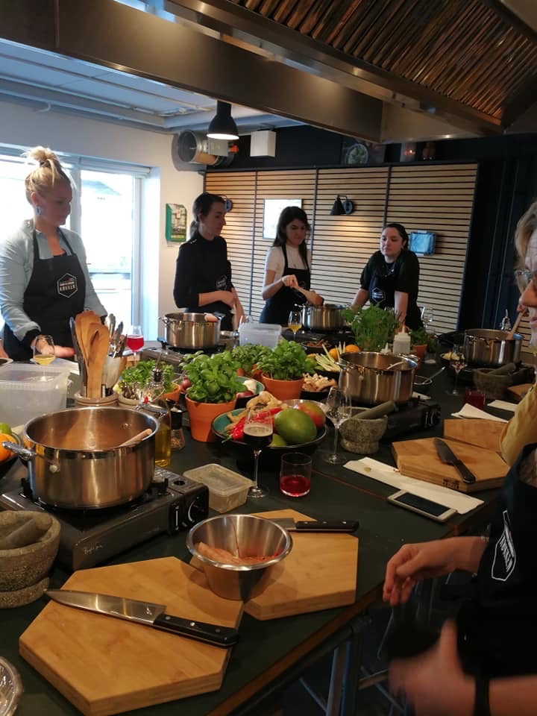
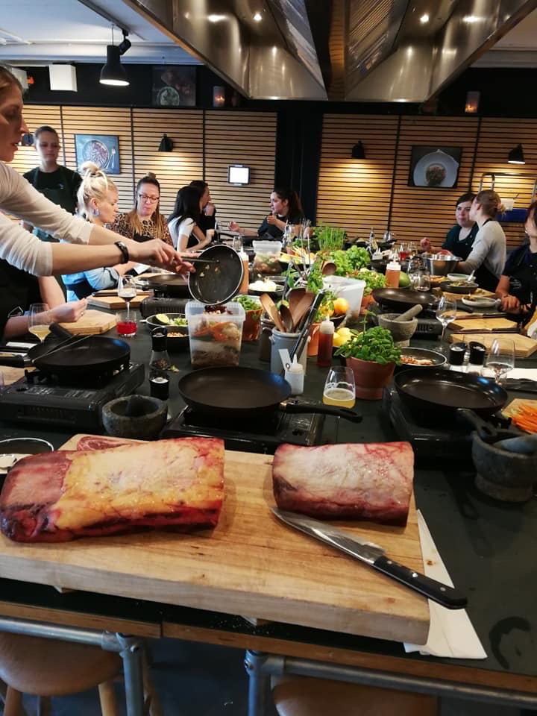
Spisning
Generalforsamling 2020
Vietnamesisk kokkeskole – April 2019

Slide 30
Agenda
Generalforsamling 2020
Kl. 16.30 Velkomst
Kl. 16.40 Generalforsamling ifølge dagsordenen
Valg af dirigent & stemmetællere​
Formandens beretning
Møllebandens Events​ 2019
Regnskab & Budget
Kl. 18.00 Underholdning ved Adam Aldridge
Kl. 19.00 Spisning
Kl. 20.00 Generalforsamling fortsat og valg til bestyrelsen
Valg af bestyrelsesmedlemmer
Valg af revisor & optælling af stemmer
Resultat af valg
Eventuelt
Kl. 21.00 Tak for i aften (forventet tidspunkt)

Slide 31
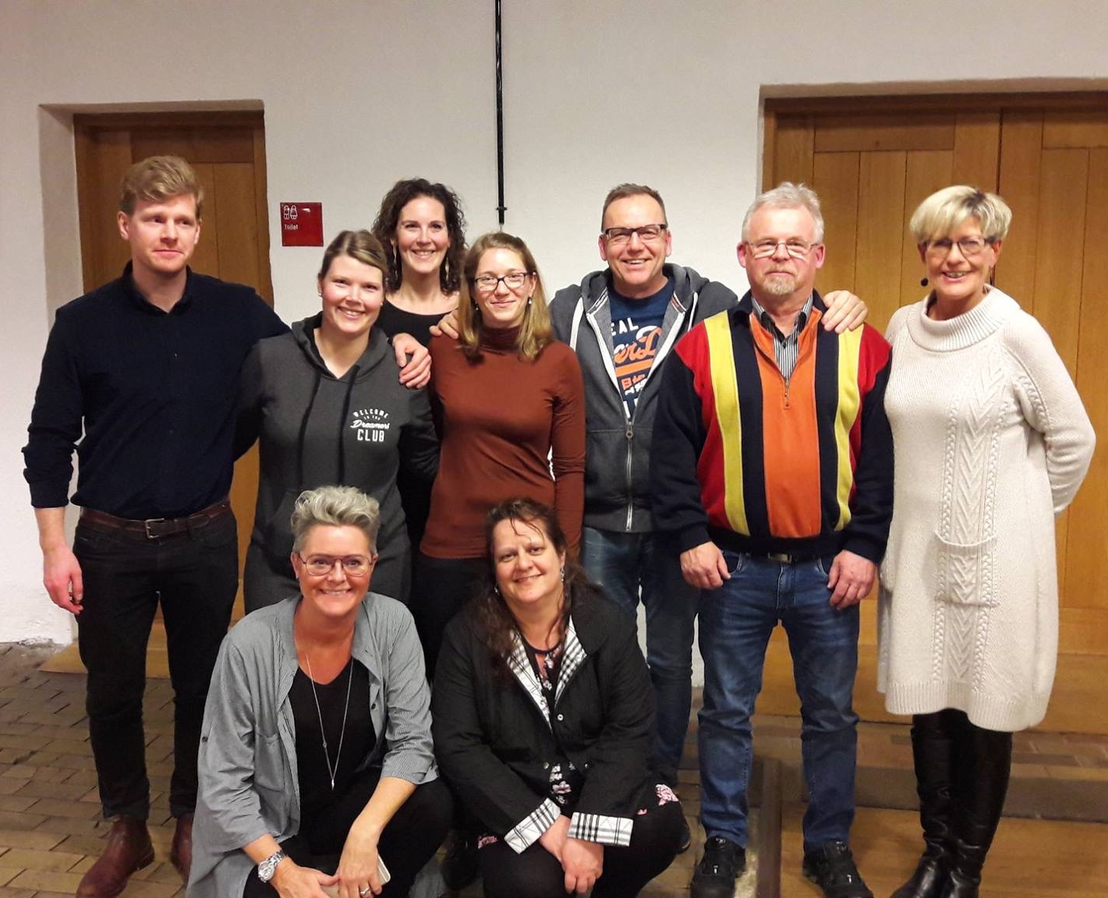
Valg af bestyrelsesmedlemmer​
Generalforsamling 2020
Bestyrelsen 2019:
Birgitte Hemdorff Espersen 2018/2019
Henrik Dalgaard Jensen, Næstformand 2018/2019
Jan Rene Kolding Wandsoe 2019/2020
Jens Skov Andersen (udtrådt) 2018/2019
Michelle Lynnerup 2019/2020
Vibeke Lund 2019/2020
Tabea Schadwinkel, Kasserer 2019/2020
Taus Wind-Larsen, Formand 2018/2019
Tina Byskov 2018/2019
Suppleanter:
Katharina Nygaard Nielsen 2019
Nicolas Le Tallec 2019
PÅ VALG
GENOPSTILLER
PÅ VALG
GENOPSTILLER
PÅ VALG
GENOPSTILLER
PÅ VALG
PÅ VALG
PÅ VALG
PÅ VALG
5 BESTYRELSESPLADSER +
2 SUPPLEANTER SKAL VÆLGES

Slide 32
Valg af bestyrelsesmedlemmer​
Generalforsamling 2020
5 bestyrelsesmedlemmer og 2 suppleanter skal vælges.
Den suppleant med flest stemmer træder direkte i bestyrelsen imens Tabea er på barsel.
Hvem stiller op?
Birgitte Hemdorff Espersen
Henrik Dalgaard Jensen
Taus Wind-Larsen
…
…
…
…
?
?
?
?
?

Slide 33

Valg af bestyrelsesmedlemmer​
Generalforsamling 2020
5 bestyrelsesmedlemmer og 2 suppleanter skal vælges.
Den suppleant med flest stemmer træder direkte i bestyrelsen imens Tabea er på barsel.
Hvem stiller op?
Birgitte Hemdorff Espersen
Henrik Dalgaard Jensen
Taus Wind-Larsen
Lone Jakobsen
Nicolas Le Tallec
Allan Bilberg
Xenia Laustén
Thomas Kragsig
SKRIV OP TIL 5 NAVNE PÅ STEMMESEDLEN!

Slide 34
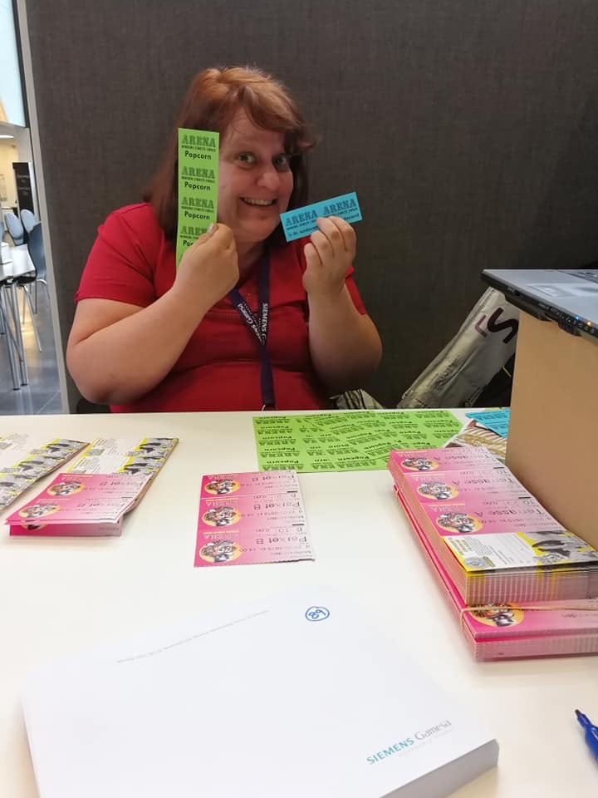
Valg af revisor 2020 & stemmeoptælling
Generalforsamling 2020

Slide 35
Resultat af valg
Generalforsamling 2020
Bestyrelsespladser:
Birgitte Hemdorff Espersen - 48
Henrik Dalgaard Jensen - 53
Taus Wind-Larsen - 55
Lone Jakobsen - 52
Nicolas Le Tallec - 37
1. Suppleant
Thomas Kragsig -22
2. Suppleant
Allan Bilberg - 22
Birgitte Hemdorff Espersen - 48
Henrik Dalgaard Jensen - 53
Taus Wind-Larsen - 55
Lone Jakobsen - 52
Nicolas Le Tallec - 37
Allan Bilberg - 22
Xenia Laustén - 18
Thomas Kragsig -22

Slide 36

Eventuelt
Generalforsamling 2020

Slide 37
Tak for i aften!
Håber vi ses til et af mange Møllebanden events i 2020…
Der er allerede mange at vælge imellem!
Generalforsamling 2020

